Slide 1
2023 – Semaine 03 du Lundi 16 au Samedi 21 janvier

Slide 2
SCPI OUVERTES : à date chez CNP & BPCE VIE (HORS TEORA BY NWM) & SCPI en direct
SCPI: suspension de la commercialisation des SCPI en nue propriété
Assurance Vie: Taux de rendement 2022
CAT PREMIUM: rappel des bornes
FISCALITE: Vision Patrimoine N°89 : les nouveautés fiscales 2023, l’actualité économique par Philippe Waechter Ostrum
Valeurs mobilières: Natixis BGC: kit d’échéance de Millésime Evolution II
Assurance Vie: Evolutions ISI: les nouveautés au 9 janvier 2023
Assurance Vie / Valeurs mobilières : NIMI : Webex du vendredi 6 janvier : support de présentation point macro économique et financier
Assurance Vie / Valeurs mobilières : NIMI : Webex du mercredi 11 janvier : réécoute Coralium Transatlantic
Assurance Vie / Valeurs mobilières : VEGA IM : réécoute de la webex du 13/01 et support de présentation
Assurance Vie / Valeurs mobilières : VEGA IM : Performances des OG /GSM au décembre 2022
Assurance Vie / Valeurs mobilières : VEGA IM : La lettre HEBDO du 09 janvier 2023
Semaine 03
2

Slide 3





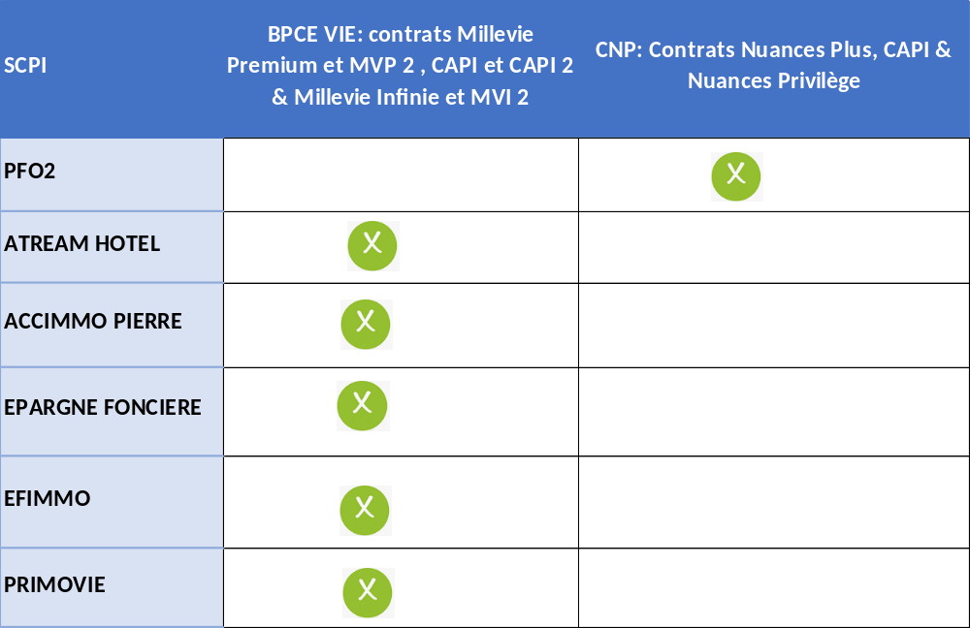

ACTIONS COMMERCIALES / COLLECTE
SCPI OUVERTES A DATE CHEZ CNP & BPCE VIE (HORS TEORA BY NWM) & SCPI EN DIRECT
SCPI
Semaine 03
3

Slide 4

ACTIONS COMMERCIALES / COLLECTE
Suspension de la commercialisation des SCPI en nue propriété
BPCE a suspendu la commercialisation des SCPI en nue-propriété.
A NOTER : La suspension de la commercialisation concerne uniquement les cas d’un démembrement temporaire, faisant intervenir un Tiers dont la société de gestion (SDG) confierait l’usufruit temporaire ou viager voire la nue-propriété (NP).
SCPI
Semaine 03
4

Slide 5
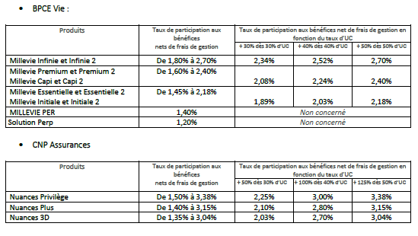
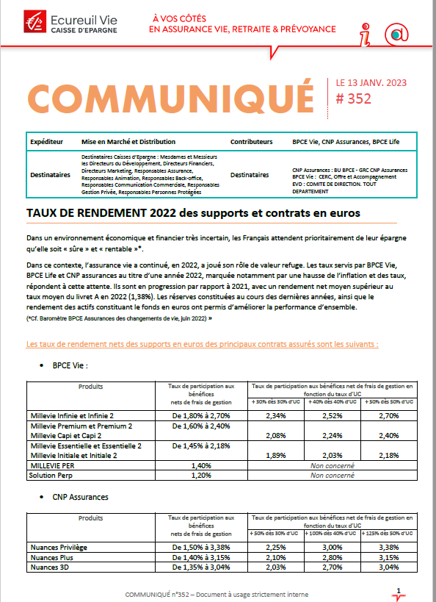
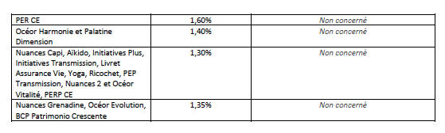
ACTIONS COMMERCIALES / COLLECTE
TAUX DE RENDEMENT 2022
Détails dans le
communiqué n°352 cliquez sur l’image
ASSURANCE VIE
Semaine 03
5

Slide 6

ACTIONS COMMERCIALES / COLLECTE
CAT Premium : augmentation des taux
Uniquement argent frais ou en défensif
En novembre, nous avons mis en marché 3 CAT premium d’une maturité de 6, 12 ou 24 mois.
Au 1er janvier 2023, les taux applicables ont été significativement augmentés .
Minimum 200K euros , pénalités de sortie, préavis 32 jours
Augmentation des taux de rendement
CAT PREMIUM
 | CAT PREMIUM 6 MOIS | CAT PREMIUM 12 MOIS | CAT PREMIUM 24 MOIS
Taux fixe | 2,50% | 3,20% | 3,25%
Seuils et plafonds | Mini : 200 K€ Maxi : 5 000 K€ | Mini : 200 K€ Maxi : 5 000 K€ | Mini : 200 K€ Maxi : 5 000 K€
Pénalités | 60 % en cas de sortie avant l’échéance | 60 % en cas de sortie avant l’échéance | 60% en cas de sortie anticipée avant 12 mois puis 40 % entre 12 et 24 mois.
Conditions générales à remettre au client
clic
Semaine 03
6

Slide 7


ACTIONS COMERCIALES / TOUS DOMAINES
VISION PATRIMOINE N°89 Janvier 2023
FISCALITE
Retrouvez les publications du mois de janvier de Vision Patrimoine à la Une : les nouveautés fiscales 2023...
Accès direct : https://gestionprivee.caisse-epargne.fr/ ou par simple clic sur l’image
Pour la consulter
cliquez sur l’ image →
Semaine 03
7

Slide 8

ACTIONS COMMERCIALES / COLLECTE
Kit d’échéance Millésime Evolution II
Suite à l’arrivée à échéance du Fonds Millésime Evolution II, retrouvez le kit d’échéance avec les possibilités de recyclage.
Valeurs mobilières
Pour la consulter
cliquez sur l’ image →
Semaine 03
8

Slide 9
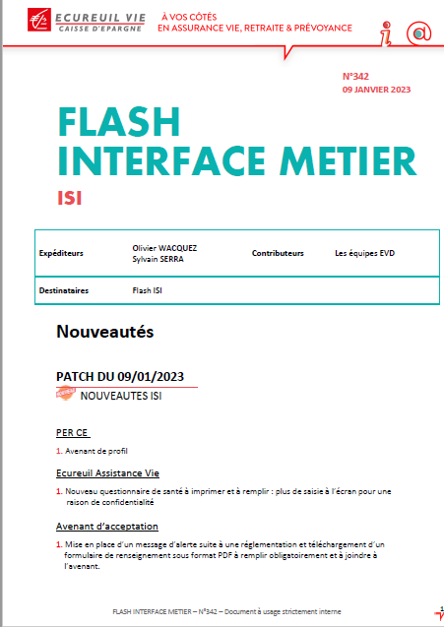
ACTIONS COMMERCIALES / COLLECTE
Evolutions ISI en janvier
Depuis le 9 janvier, une nouvelle version d’ISI est disponible.
Principaux changements :
Avenant de profil pour le PER CE
Nouveau questionnaire de santé à imprimer et remplir (plus saisie écran possible pour des raisons de confidentialité )
Avenant d’acceptation: mise en place d’un message d’alerte suite à une réglementation et téléchargement d’un formulaire de renseignement sous format PDF à remplir obligatoirement et à joindre à l’avenant
Avenant de transfert caisse : édition du mandat SEPA pour cet avenant dès lors qu’un versement régulier est en place
Assurance vie
Cliquer
Semaine 03
9

Slide 10



ACTIONS COMMERCIALES / COLLECTE
Webex du 11 janvier 2023 CORALIUM TRANSATLANTIC
Pour les personnes n’ayant pu assister à la Webex NIMI sur CORALIUM TRANSATLANTIC du mercredi 11 janvier 2023 , retrouvez le lien de réécoute.
Valeurs mobilières
Pour la consulter
cliquez sur l’ image →
Semaine 03
10

Slide 11

ACTIONS COMMERCIALES / COLLECTE
Webex du 6 janvier 2023 Point Macro économique
Pour les personnes n’ayant pu assister à la Webex NIMI sur le point macro du jeudi 6 janvier 2023 retrouvez le support de présentation.
Valeurs mobilières
Pour la consulter
cliquez sur l’ image →
Semaine 03
11

Slide 12


ACTIONS COMMERCIALES / COLLECTE
Réécoute de la webex VEGA GSM du 13/01/23
MARCHES FINANCIERS
Pour les personnes n’ayant pu assister à la Webex GSM de Véga du vendredi 13 janvier 2023 retrouvez le support de présentation et le lien de réécoute .
GSM
Pour la consulter
cliquez sur l’ image →
Semaine 03
12

Slide 13
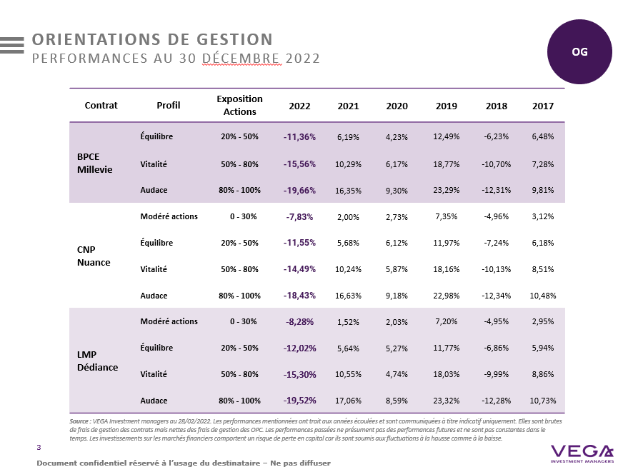
ACTIONS COMMERCIALES / COLLECTE
PERFORMANCES DES ORIENTATIONS DE GESTION AU 30/12/2022
MARCHES FINANCIERS
OG
Semaine 03
13

Slide 14
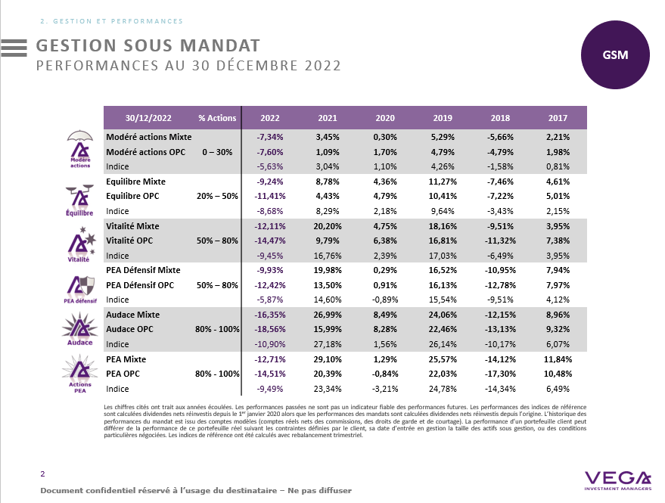
ACTIONS COMMERCIALES / COLLECTE
PERFORMANCES OG –GSM 30/12/2022
MARCHES FINANCIERS
OG-GSM
Semaine 03
14

Slide 15

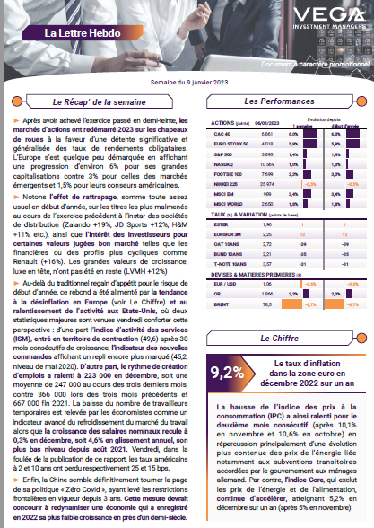
ACTIONS COMMERCIALES / TOUS DOMAINES
LA LETTRE HEBDO DU 09 JANVIER 2023
MARCHES FINANCIERS
Pour la consulter
cliquez sur l’ image →
Semaine 03
15

